Slide 3
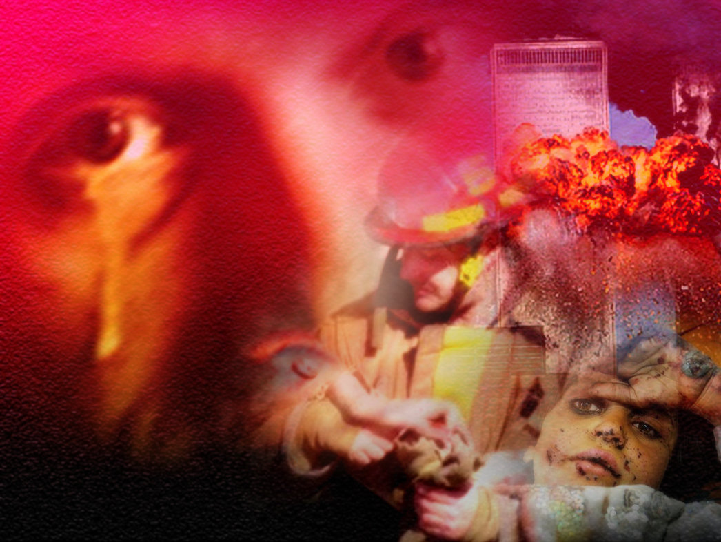
A ORIGEM
DO MAL

Slide 4
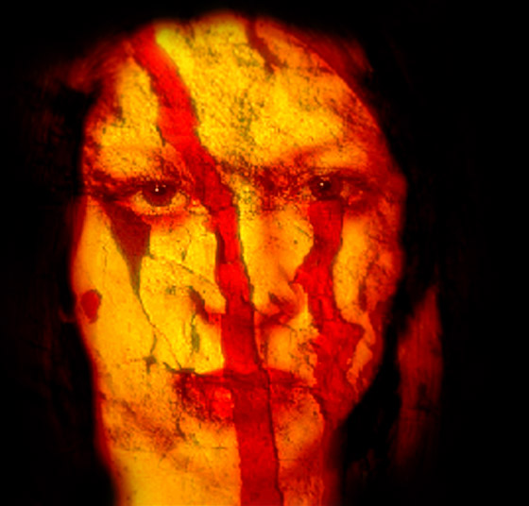
A ORIGEM DO MAL
* PORQUE HÁ MORTE E DOR?
* EXISTE O DIABO? QUEM O CRIOU?
* COMO SURGIU O PECADO?
* 0NDE SURGIU?
GEISLER

Slide 5
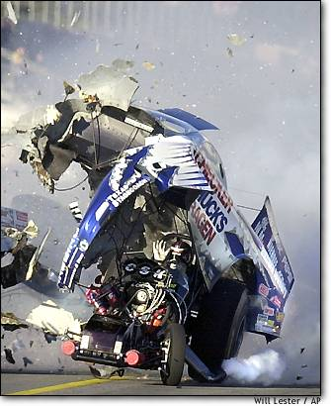
POR QUÊ?

Slide 6
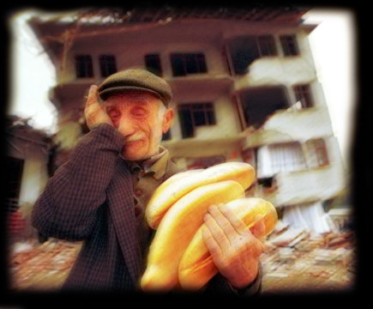
POR QUÊ?

Slide 7
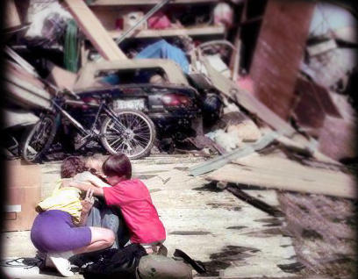
POR QUÊ?

Slide 8
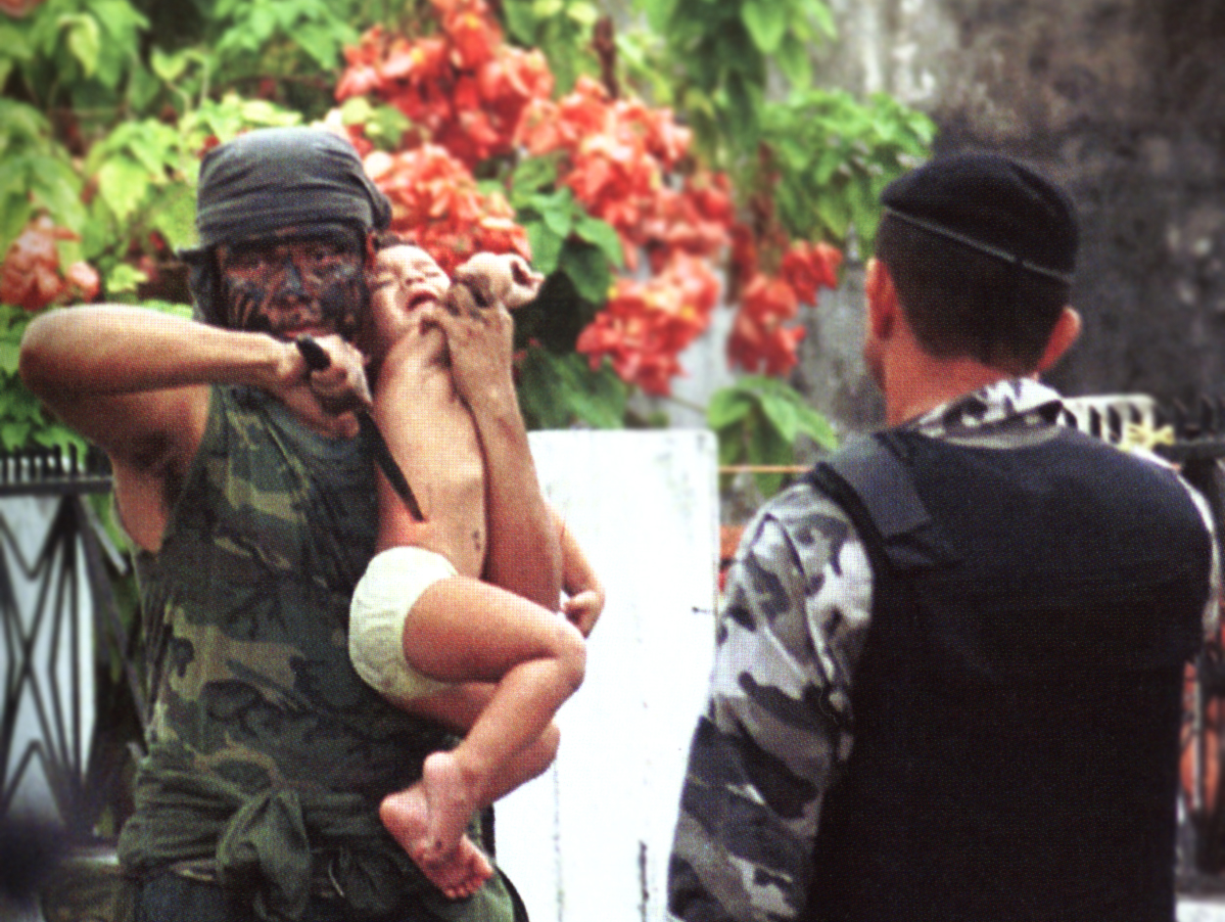
POR QUÊ?

Slide 9
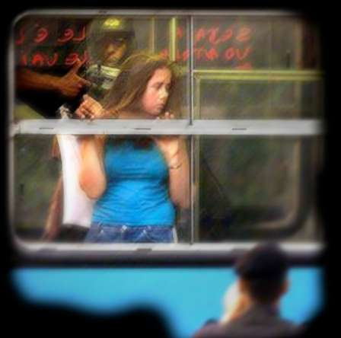
POR QUÊ?

Slide 10
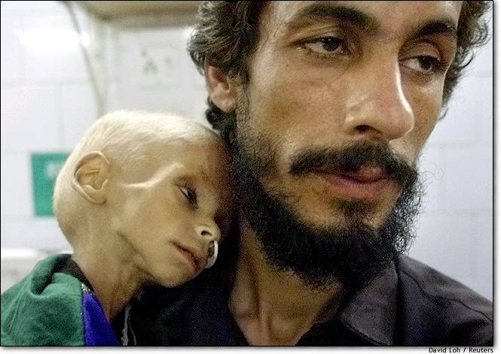
POR QUÊ?

Slide 11
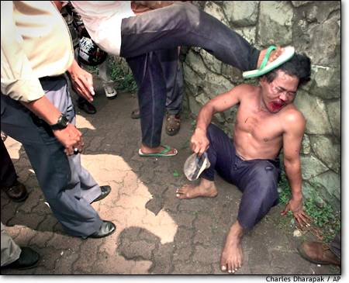
POR QUÊ?

Slide 12
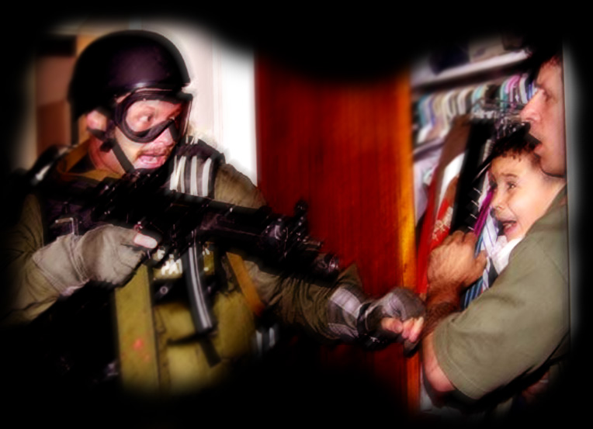
POR QUÊ?

Slide 13
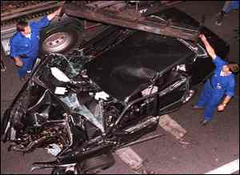
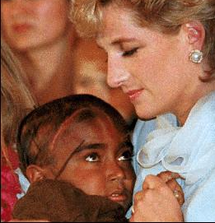
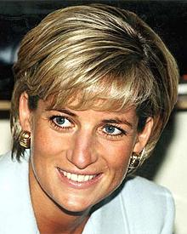
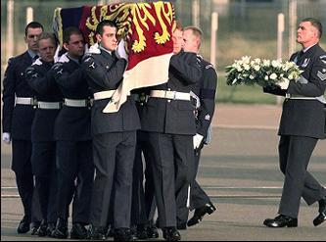
POR QUÊ?

Slide 14
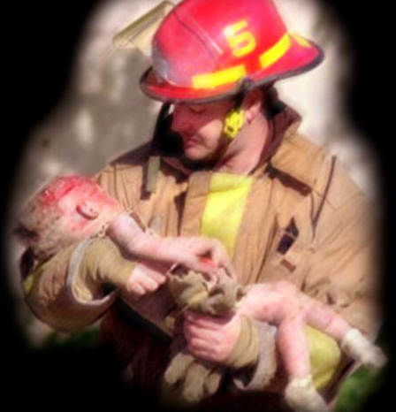
POR QUÊ?

Slide 15
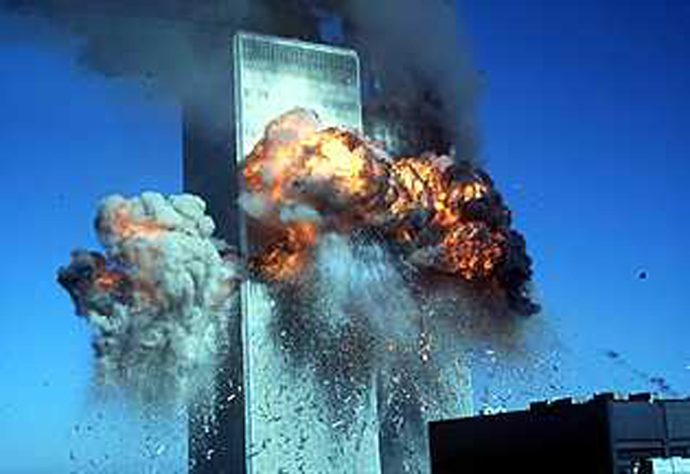
POR QUÊ?

Slide 16
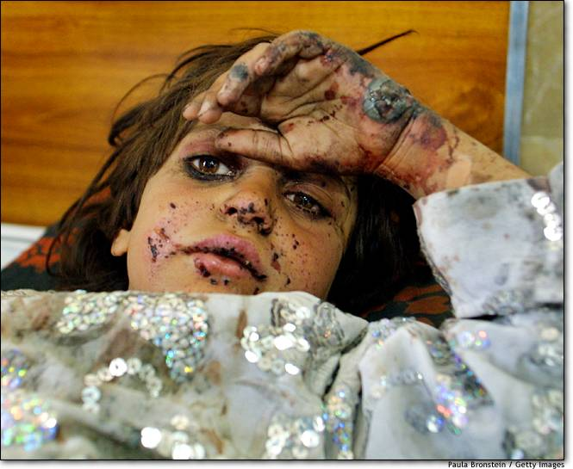
POR QUÊ?

Slide 17
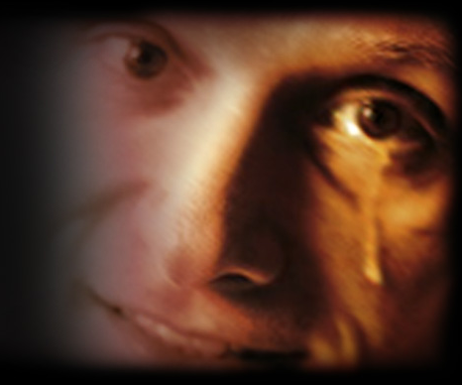
QUEM
É O
CULPADO??
Notes:
DESCREVER UM CRIME

Slide 18
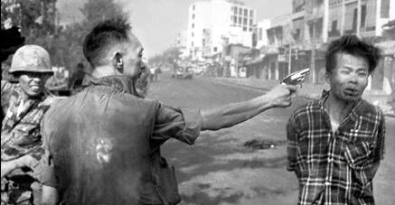
QUEM FOI O CULPADO??
- Quem apertou o gatilho?

Slide 19
QUEM É O CULPADO??
- As drogas e o álcool?

Slide 20
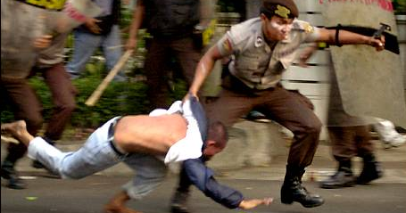
QUEM É O CULPADO??
- A violência da TV?

Slide 21
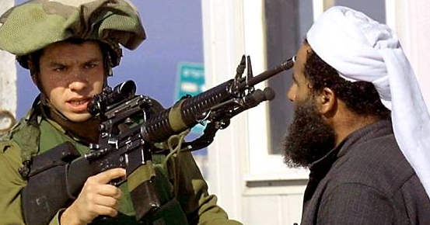
QUEM É O CULPADO??
- O que levou o tiro?

Slide 22
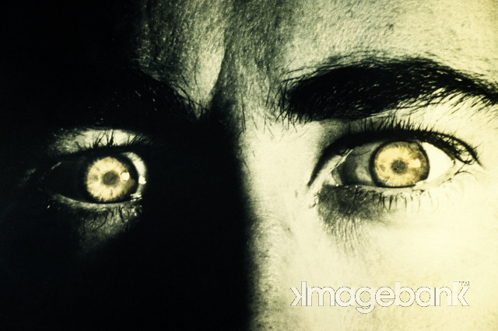
QUEM É O CULPADO??
- O diabo?

Slide 23
Prof. CARLOS NOGUEIRA:
da USP
“ O demônio serve para fazer-nos acreditar que as vítimas de infortúnios não são culpadas, mas que existe sempre um mal por detrás.”

Slide 24
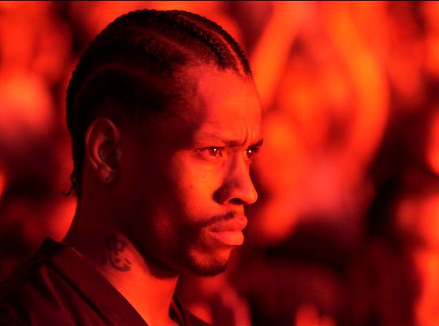
RENATO MEZAN:
(psicanalista)
“O exorcismo da possessão demoníaca não é mais do que um mecanismo de proteção da pessoa que quer expulsar de si tudo o que considera perigoso e condenável.”

Slide 25
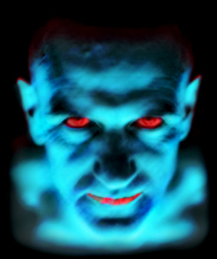
O QUE A MAIORIA PENSA?
Sobre Satanás, diabo ou demônio:
* É apenas uma idéia.
* É apenas uma energia negativa.
* Pensamento negativo.
* Um mecanismo de defesa.

Slide 26
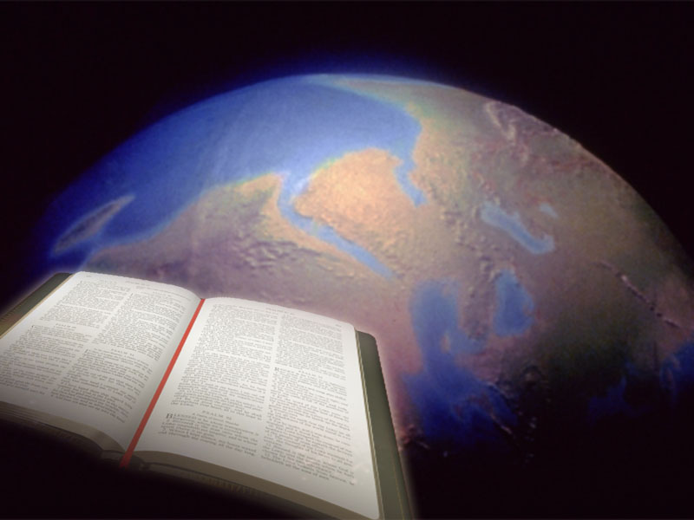
O QUE DIZ A BÍBLIA?

Slide 27
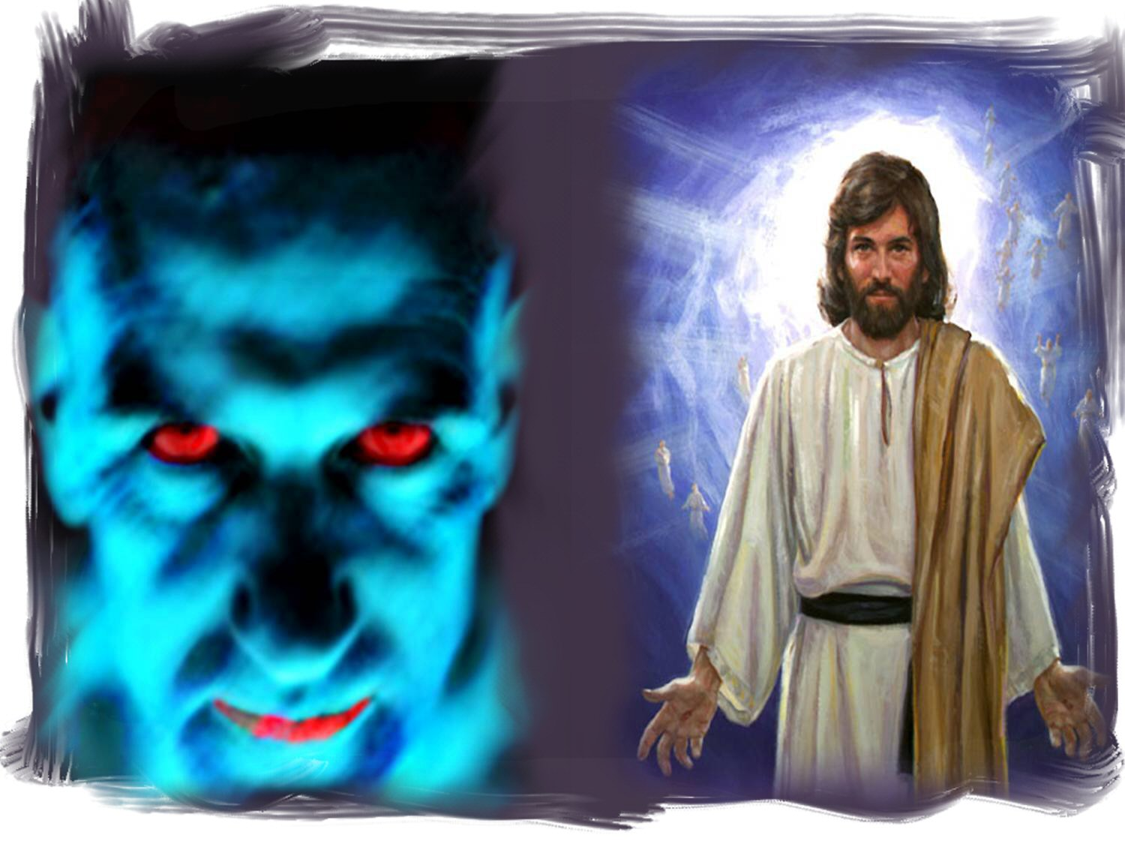
A
GRANDE
GUERRA
X
ANJO
DEUS

Slide 28
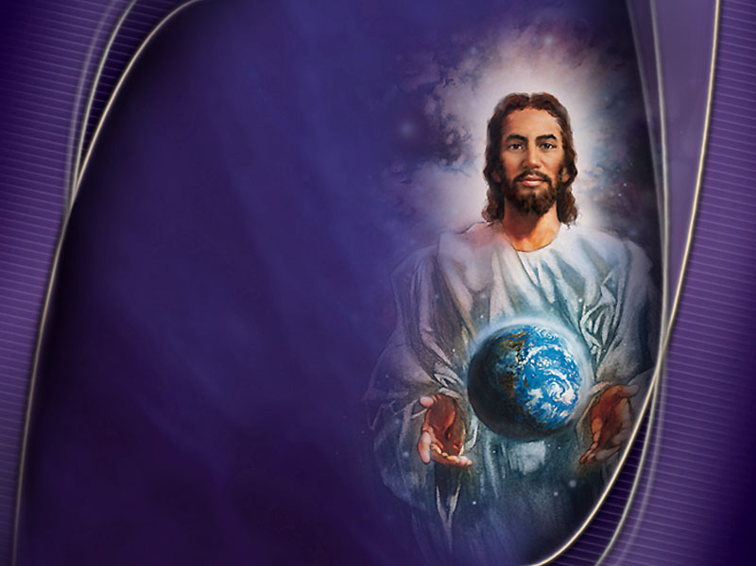
“NO PRINCÍPIO
CRIOU DEUS
OS CÉUS E A TERRA”
Gênesis 1:1

Slide 29
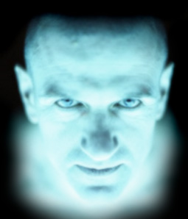
DEUS CRIOU LÚCIFER

Slide 30
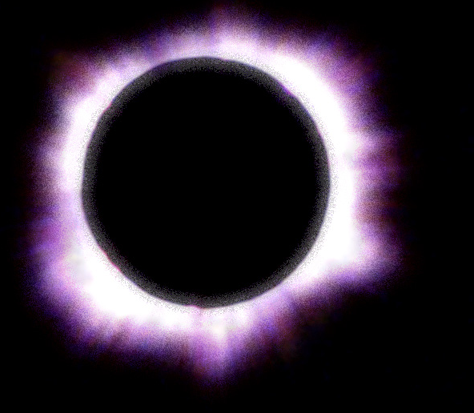
COM QUEM
SE ORIGINOU
O PECADO?
“Aquele que pratica o pecado procede do diabo, porque o diabo vive pecando desde o princípio...”
I João 3:8

Slide 31
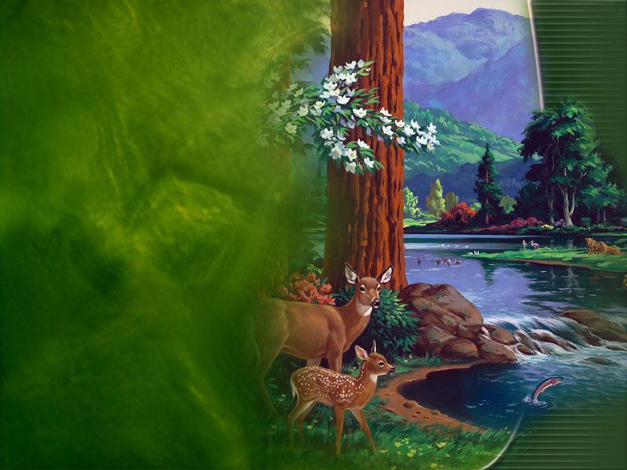
FOI SATANÁS
CRIADO PECADOR?
“Estavas no Éden, jardim de Deus; de todas as pedras preciosas te cobrias... Tu eras querubim da guarda ungido, e te estabeleci; permanecias no monte santo de Deus, no brilho das pedras andavas.
Ezequiel 28:13

Slide 32
“Perfeito eras nos teus caminhos desde o dia em que foste criado até o dia em que se achou iniqüidade em ti”.
Ezequiel 28:15

Slide 33
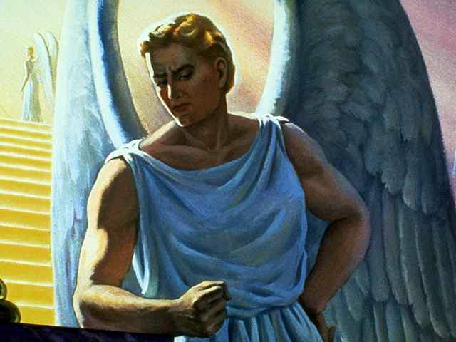
“Elevou-se o teu coração por causa da tua formosura, corrompeste a tua sabedoria por causa do teu resplendor; lancei-te por terra...”
Ezequiel 28:17

Slide 34
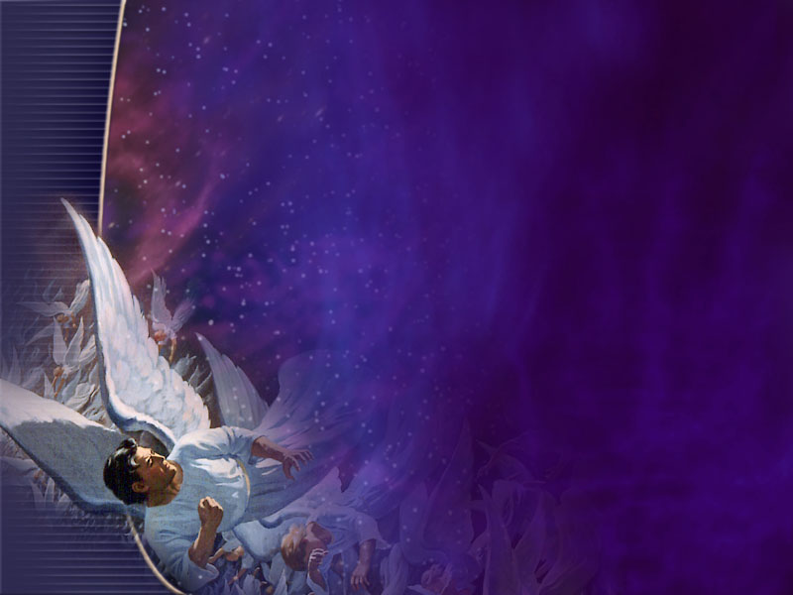
O QUE QUERIA ESTE ANJO DE LUZ?
“Como caístes do céu, ó estrela da manhã, filho da alva! Como foste lançado por terra, tu que debilitavas as nações! Tu dizias no teu coração: Eu subirei ao céu; acima das estrelas de Deus exaltarei o meu trono...”
Isaías 14:12-13

Slide 35
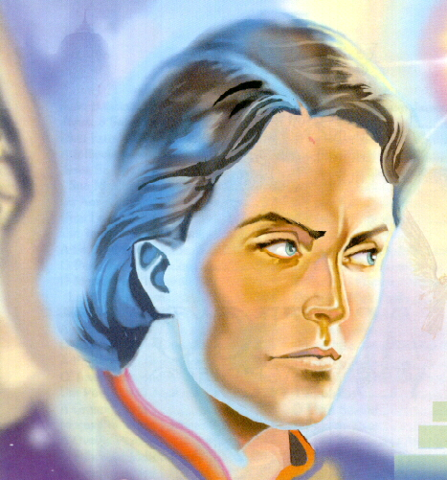
Como sou formoso!
Como sou brilhante!
Como tenho poder!
Sou o mais belo e inteligente!
Por que não posso ser Deus?
Vou lutar contra Deus.
Eu quero ter um trono e governar.
Vou ter um trono acima do trono de Deus.
Eu não preciso de Deus!

Slide 36
Satanás levantou dúvida na mente dos anjos e na mente de todos os seres criados no universo, dizendo que Deus não é amor. Que Deus exerce domínio absoluto sobre suas criaturas.

Slide 37
* Ouvindo a pregação subversiva de Lúcifer, os anjos começaram a desconfiar de Deus. “Quem sabe este anjo tem razão?” “Quem sabe se ele governasse, seríamos melhor tratados. Seríamos livres.”

Slide 38
“...no monte da congregação me assentarei, nas extremidades do Norte; subirei acima das mais altas nuvens e serei semelhante ao Altíssimo.”
Isaías 14:12-14

Slide 39
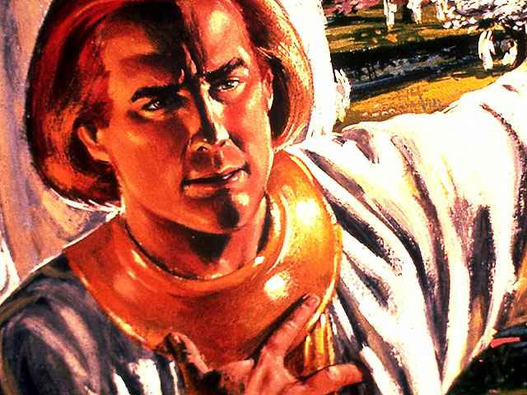

Slide 40
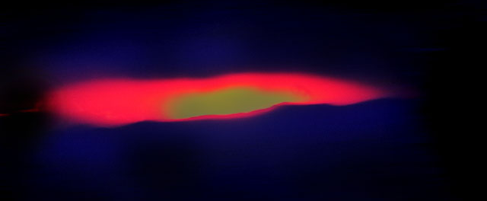
O QUE HOUVE NO CÉU?
“Houve peleja no céu. Miguel e os seus anjos pelejaram contra o dragão. Também pelejaram o dragão e seus anjos; todavia, não prevaleceram; nem mais se achou no céu o lugar deles...

Slide 41
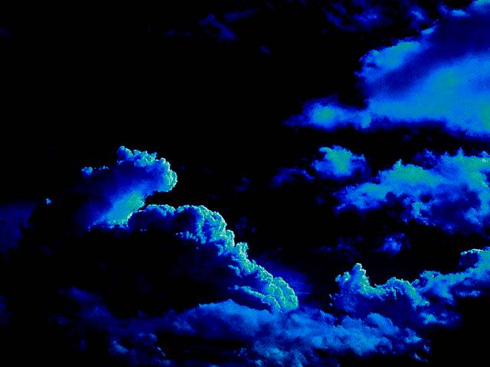
“...E foi expulso o grande dragão, a antiga serpente, que se chama diabo e Satanás, o sedutor de todo o mundo, sim, foi atirado para a terra, e, com ele os seus anjos.”
Apocalipse 12:7-9

Slide 42
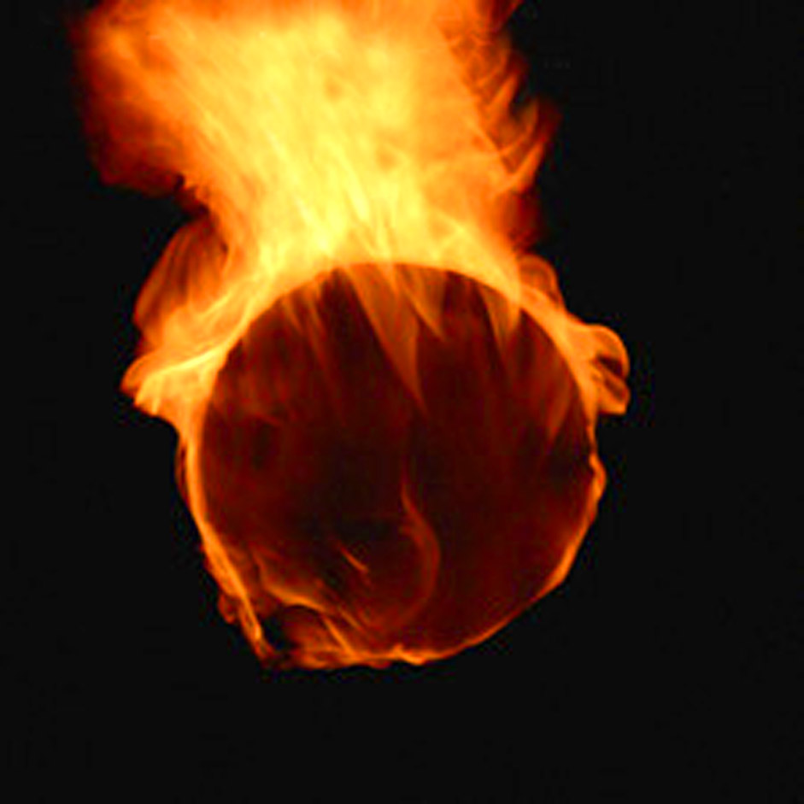
“E foi expulso o grande dragão, a antiga serpente diabo e Satanás, o sedutor de todo mundo”.
Apocalipse 12:9

Slide 43
“Viu-se, também, outro sinal no céu, e eis um dragão... A sua cauda arrastava a terça parte das estrelas do céu, as quais lançou para a terra...” Apocalipse 12:3,4

Slide 44
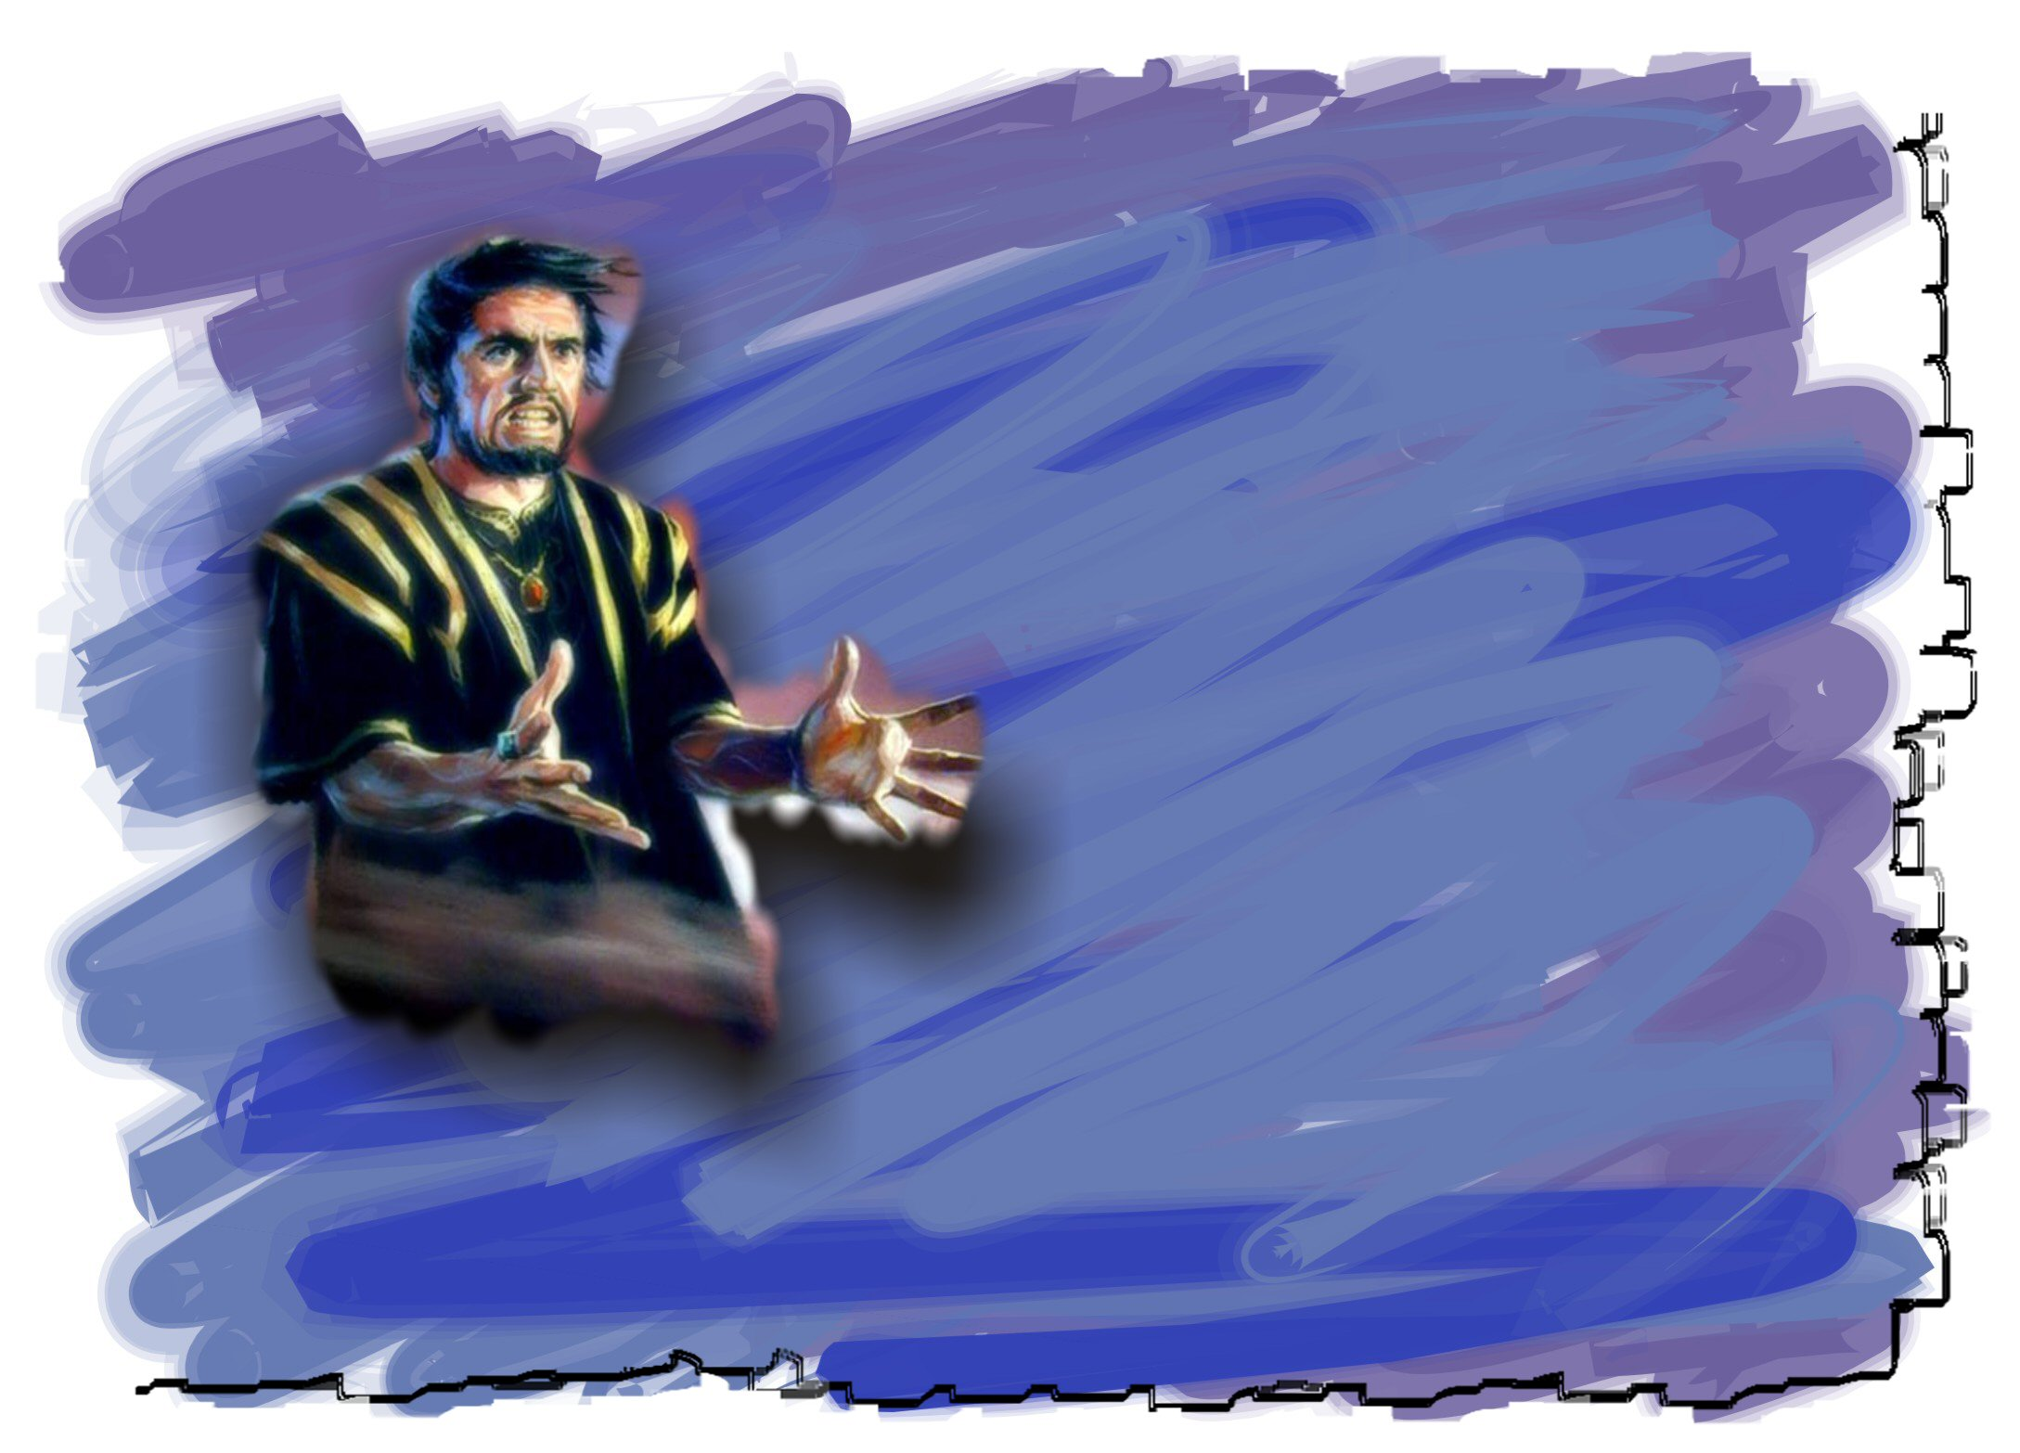

Slide 45
“Jesus lhes disse:
Eu vi Satanás cair do céu como um relâmpago”
Lucas 10:18

Slide 46
“E a anjos, os que não guardaram o seu estado original, mas abandonaram o seu próprio domicílio, ele tem guardado sob trevas, em algemas eternas, para o juízo do grande dia.”
Judas 6

Slide 47
POR QUE SATANÁS PECOU?
“Vós sois do diabo, que é vosso pai, e quereis satisfazer-lhe os desejos. Ele foi homicida desde o princípio e jamais se firmou na verdade, porque nele não há verdade. Quando ele profere mentira, fala do que lhe é próprio, porque é mentiroso e pai da mentira.”
João 8:44

Slide 48
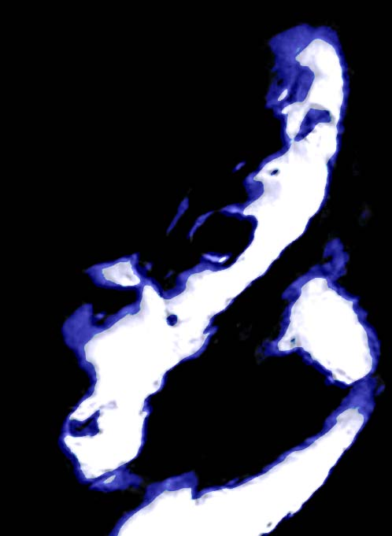
UM
SER
REAL

Slide 49
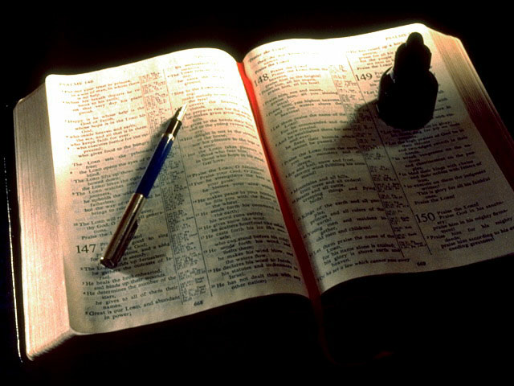
NÃO
SE FIRMOU
NA VERDADE

Slide 50
O
MAIOR
SEQÜESTRO

Slide 51
COMO ERA
A TERRA
ANTES
DO PECADO?
“Viu Deus tudo quanto fizera, e eis que era muito bom...”
Gênesis 1:31

Slide 52
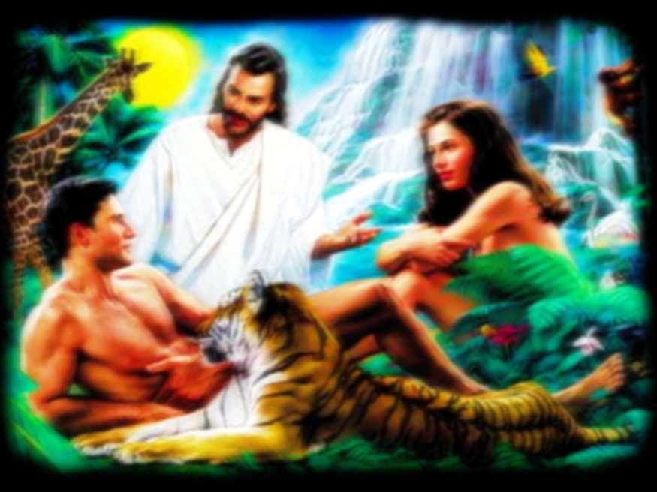
O
CASAL
FELIZ

Slide 53
* O dragão tinha uma ambição egoísta. Ele queria um trono onde pudesse governar. Como não pôde dominar o céu, ele tentou reinar na terra criada por Deus.

Slide 54
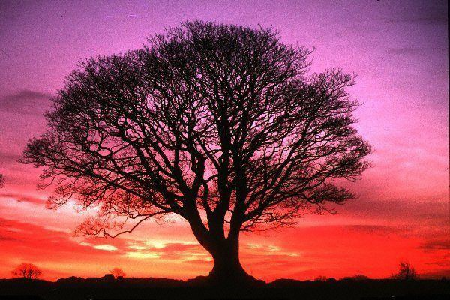
QUAL A ORDEM
QUE DEUS DEIXOU?
“E o Senhor Deus lhe deu esta ordem: De toda árvore do jardim comerás livremente, mas da árvore do conhecimento do bem e do mal não comerás; porque, no dia em que dela comeres, certamente morrerás.”
Gênesis 2:16,17

Slide 55
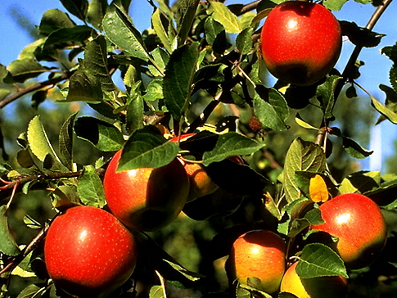

Slide 56
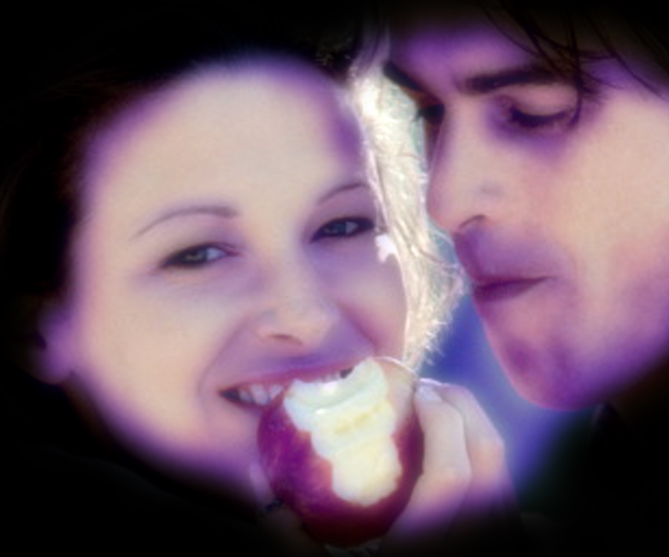
O HOMEM OBEDECEU A DEUS?
“Vendo a mulher que a árvore era boa para se comer, agradável aos olhos e, árvore desejável para dar entendimento, tomou-lhe do fruto e comeu e deu também ao marido, e ele comeu.”
Gênesis 3:6

Slide 57
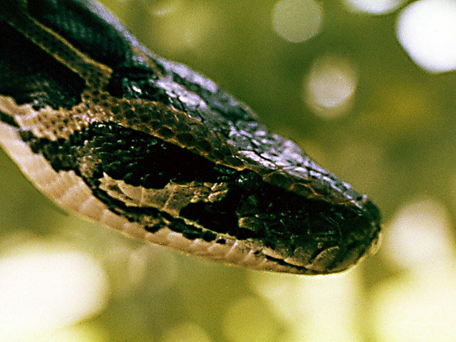
“...é certo que não morrereis”
Gênesis 3:4

Slide 58
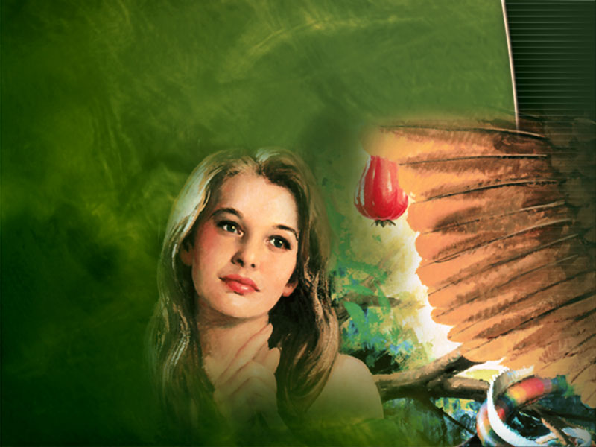

Slide 59
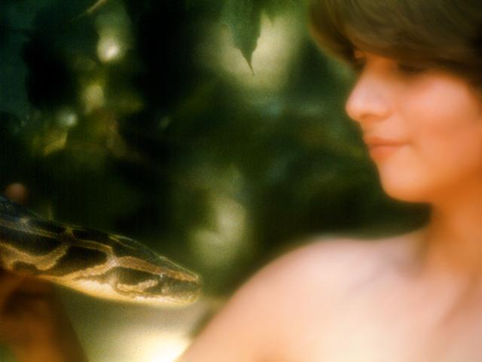

Slide 60
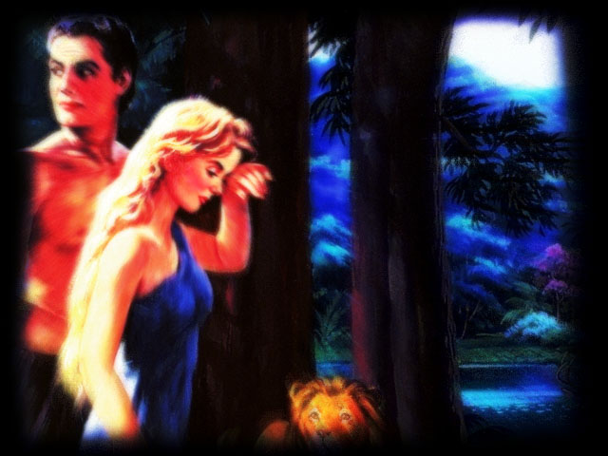
* Os objetivos do dragão, era tornar cada ser humano um rebelde contra Deus. Se ele podia ferir a Deus, então tenta ferir a quem Deus criou e ama.

Slide 61
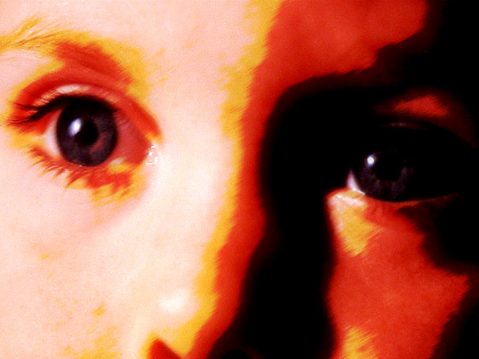
QUAIS
AS CONSEQÜÊNCIAS
DO PECADO?
* MEDO
* ACUSAÇÃO
* SERPENTE AMALDIÇOADA
* SURGIMENTO DA DOR
* CARDOS E ESPINHOS
* MORTE. Gênesis 3:9-19

Slide 62
QUAIS
AS CONSEQÜÊNCIAS
DO PECADO?
* MEDO
* ACUSAÇÃO
* SERPENTE AMALDIÇOADA
* SURGIMENTO DA DOR
* CARDOS E ESPINHOS
* MORTE. Gênesis 3:9-19

Slide 63
QUAIS
AS CONSEQÜÊNCIAS
DO PECADO?
* MEDO
* ACUSAÇÃO
* SERPENTE AMALDIÇOADA
* SURGIMENTO DA DOR
* CARDOS E ESPINHOS
* MORTE. Gênesis 3:9-19

Slide 64
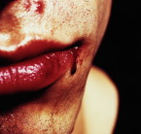
QUAIS
AS CONSEQÜÊNCIAS
DO PECADO?
* MEDO
* ACUSAÇÃO
* SERPENTE AMALDIÇOADA
* SURGIMENTO DA DOR
* CARDOS E ESPINHOS
* MORTE. Gênesis 3:9-19

Slide 65
QUAIS
AS CONSEQÜÊNCIAS
DO PECADO?
* MEDO
* ACUSAÇÃO
* SERPENTE AMALDIÇOADA
* SURGIMENTO DA DOR
* CARDOS E ESPINHOS
* MORTE. Gênesis 3:9-19

Slide 66
QUAIS
AS CONSEQÜÊNCIAS
DO PECADO?
* MEDO
* ACUSAÇÃO
* SERPENTE AMALDIÇOADA
* SURGIMENTO DA DOR
* CARDOS E ESPINHOS
* MORTE. Gênesis 3:9-19

Slide 68
QUAL A MAIOR CONSEQÜÊNCIA?

Slide 69
“Portanto, assim como por só homem entrou o pecado no mundo, e pelo pecado, a morte, assim também a morte passou a todos os homens, porque todos pecaram.”
Romanos 5:12

Slide 70
MORTE

Slide 71
...até que tornes à terra, pois dela foste formado; porque tu és pó e ao pó tornarás.”
Gênesis 3:19

Slide 72
Na cidade de Santarém há uma sepultura no cemitério com a seguinte inscrição:
“Aqui jaz João, contra sua vontade.”

Slide 73
“ Porque sabemos que toda a criação geme e está juntamente com dores de parto até agora.”
Romanos 8:22

Slide 74
Um velhinho de quase 80 anos vivia com sua velhinha, e era mandado por ela. Reclamava muito. Um dia ela o mandou buscar lenha e ele foi. Saiu reclamando – “Bem que eu podia morrer. Vou sentar e esperar a morte.” A morte apareceu. – “Oi, João, você me chamou?”
Não foi só para me ajudar a colocar o feixe de lenha no ombro”.

Slide 75
SATANÁS CONTINUA ENGANANDO
“E não é de admirar, porque o próprio Satanás se transforma em anjo de luz. Não é muito, pois que os seus próprios ministros se transformem em ministros de justiça; e o fim deles será conforme as suas obras.”
II Coríntios 11:14, 15

Slide 76
No Rio Amazonas, um barqueiro no temporal dizia: “Deus bendito” “diabo maravilhoso”. O acompanhante perguntou: porque isto? “Quero que Deus me ajude e que o diabo não me atrapalhe.”
Ou estamos de um lado ou de outro!
De que lado iremos ficar?

Slide 77
“Porque, como, pela desobediência de um só homem, muitos se tornaram pecadores, assim também, por meio da obediência de um só, muitos se tornarão justos.”
Romanos 5:19

